Slide 1
Estructuras de Control de iteraciones
PBY3101
Primer semestre 2018

Slide 2
Estructuras de Control de iteraciones

Slide 3
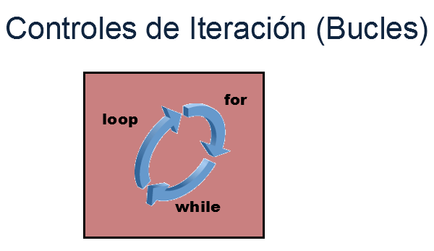
Estructuras de Control de iteraciones
Controles de Iteración (Bucles)
Los Bucles repiten una sentencia o secuencia de sentencias múltiples veces.
Son usados principalmente para ejecutar sentencias en forma repetitiva hasta que se cumpla una condición de salida.
PL/SQL ofrece varias facilidades para estructurar bucles y poder repetir una instrucción o secuencia de instrucciones varias veces. Los loops se utilizan principalmente para ejecutar instrucciones de forma repetida hasta que se alcanza una condición de salida. Es obligatorio tener una condición de salida en un loop, de lo contrario, es infinito.

Slide 4
Estructuras de Control de iteraciones
Las construcciones de loop o bucle son el segundo tipo de estructura de control. PL/SQL proporciona los siguientes tipos de loops:
Loop Básico que realiza acciones repetitivas sin condiciones generales.
FOR loops que realizan acciones iterativas basadas en un recuento.
WHILE loops que realizan acciones iterativos basados ​​en una condición.
El comando EXIT se puede utilizar para terminar loops. Un loop básico debe tener una salida.

Slide 5
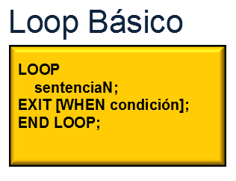
Estructuras de Control de iteraciones
Loop Básico
La forma más simple de una sentencia LOOP es el Loop Básico, que encierra una serie de declaraciones entre las palabras reservadas LOOP y END LOOP . Cada vez que el flujo de ejecución llega a la instrucción END LOOP se devuelve el control a la sentencia LOOP correspondiente. Un loop básico permite la ejecución de sus sentencias al menos una vez, incluso si la condición de salida ya se cumple al entrar en el loop .

Slide 6
Estructuras de Control de iteraciones
Sin la instrucción EXIT, el loop sería infinito. Se puede usar la sentencia EXIT para terminar el loop. El control pasa a la siguiente sentencia después de la sentencia END LOOP. Si a la sentencia EXIT se agrega una Condición WHEN significa que el LOOP se ejecutará hasta que se cumpla la condición. Un loop básico puede contener múltiples sentencias EXIT, pero se recomienda que sólo tener un punto de salida.
En la sintaxis:
sentencia: pueden ser uno o más sentencias PL/SQL o SQL.
condición: es una variable Booleana o expresión

Slide 7
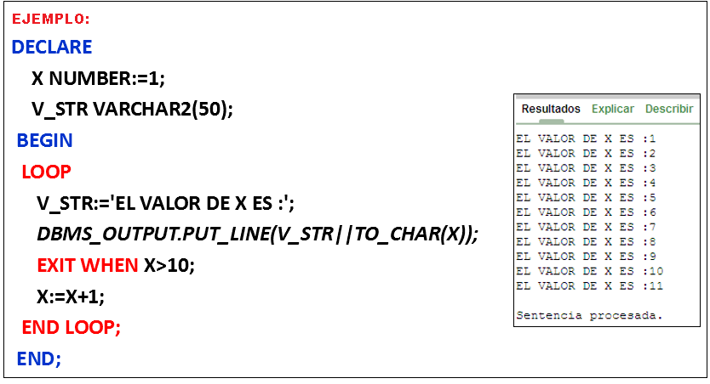
Estructuras de Control de iteraciones
En el ejemplo, el ciclo LOOP WHILE, itera 10 veces incrementando el valor de X, se sale del ciclo, cuando X =11.

Slide 8
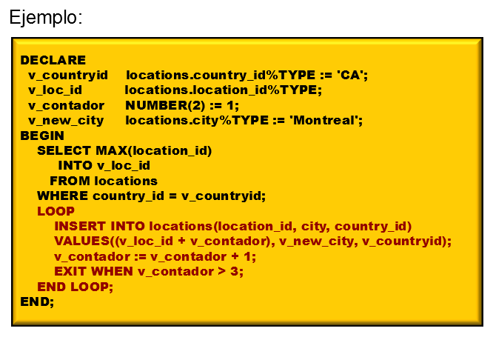
Estructuras de Control de iteraciones
Loop Básico
El bloque PL/SQL del ejemplo inserta nuevas filas a la tabla locations. La inserción de nuevas filas se efectuará 3 veces ya que el LOOP es controlado a través de la variable contador. Cuando esta variable sea mayor a 3 el control pasará a la sentencia que continúa después del END LOOP, en este caso se acaba el bloque PL/SQL.

Slide 9
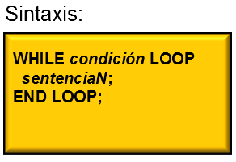
Estructuras de Control de iteraciones
WHILE Loop
Permite que las sentencias se repiten mientras la condición sea verdadera (TRUE).
La condición es evaluada al comienzo de casa iteración. El loop termina cuando la condición es FALSE o NULL.

Slide 10
Estructuras de Control de iteraciones
Se puede utilizar el WHILE Loop para repetir una secuencia de sentencias hasta que la condición de control no sea verdadera. La condición se evalúa al inicio de cada iteración. El ciclo termina cuando la condición es FALSE o NULL. Si la condición es FALSE o NULL en el inicio del loop, no se realizan más iteraciones. Por lo tanto, es posible que ninguna de las instrucciones dentro del loop se ejecuta.
En la sintaxis:
condición: es una variable Booleana o expresión.
sentencia: pueden ser uno o más sentencias PL/SQL o SQL.

Slide 11
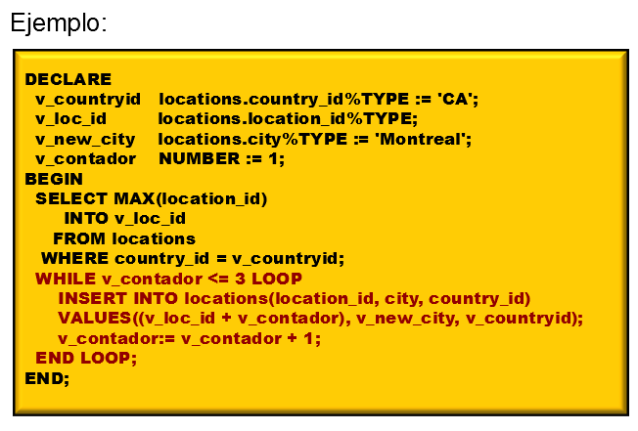
Estructuras de Control de iteraciones
WHILE Loop
Basados en el ejemplo anterior, ahora el ciclo iterativo es manejado usando WHILE LOOP.
La condición ahora es evaluada al comienzo de cada iteración a través de la variable contador. Cuando esta variable sea mayor a 3 el control pasará a la sentencia que continúa después del END LOOP.

Slide 12
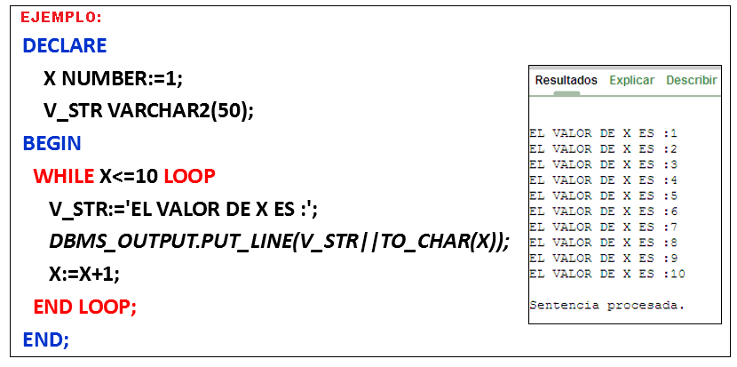
Estructuras de Control de iteraciones
En el ejemplo, el ciclo WHILE LOOP, itera 10 veces incrementando el valor de X, se sale del ciclo, cuando X =11.

Slide 13
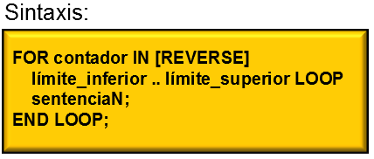
Estructuras de Control de iteraciones
FOR Loop
Las iteraciones se efectúan un número finito y conocido de veces.
El contador es declarado implícitamente.
FOR Loop tiene la misma estructura general que el Loop básico. Además, tienen una instrucción de control antes de la palabra clave LOOP para establecer el número de iteraciones que realiza PL/SQL.
Las iteraciones se efectúan un número finito y conocido de veces. El contador es declarado implícitamente y sólo pude ser usado dentro del loop.

Slide 14
Estructuras de Control de iteraciones
La sintaxis ‘límite_inferior .. límite_superior’ es obligatoria. Pueden ser literales, variables o expresiones pero que deben ser números enteros.
En la sintaxis:
contador: es un entero declarado implícitamente (sólo involucra al loop y posteriormente se elimina) cuyo valor incrementa o disminuya de manera automática en uno en cada iteración del loop hasta que se alcanza el límite_inferiror o límite_superior.
REVERSE: causa que el contador disminuya con cada iteración desde el límite_superior al límite_inferior.
límite_inferior: específica el valor inferior del contador.
límite_superior: especifica el valor superior del contador

Slide 15
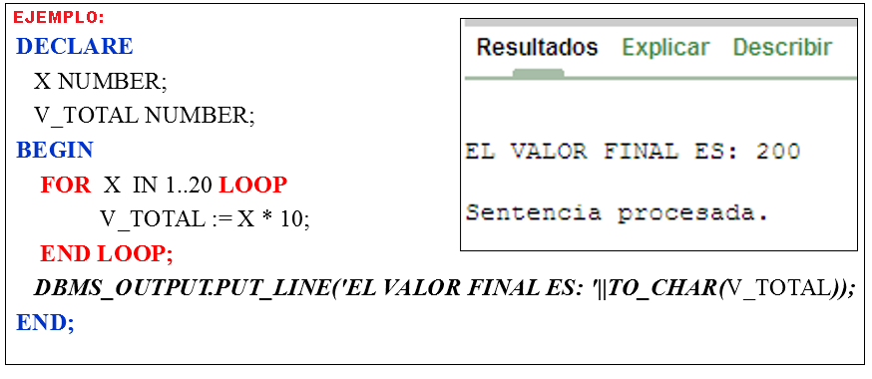
Estructuras de Control de iteraciones
En el ejemplo, el ciclo iterativo se ejecuta 20 veces, donde por cada iteración, se multiplica por 10 el valor de X, y SOLO al final se muestra el resultado final de las 20 iteraciones.

Slide 16
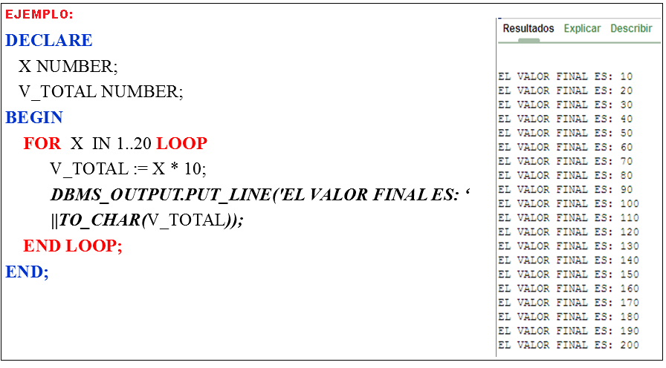
Estructuras de Control de iteraciones
En el ejemplo, el ciclo iterativo se ejecuta 2por 0 veces, donde cada iteración, se multiplica por 10 el valor de X, y POR CADA ITERACIÓN, se muestra el resultado PARCIAL de las 20 iteraciones.

Slide 17
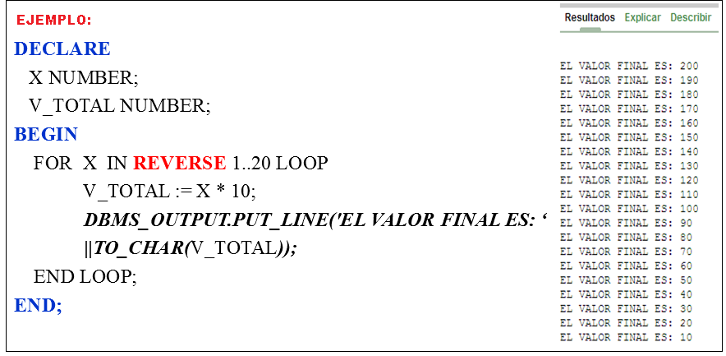
Estructuras de Control de iteraciones
En el ejemplo, el ciclo iterativo se ejecuta 20 veces, donde por cada iteración, se multiplica por 10 el valor de X, y POR CADA ITERACIÓN, se muestra el resultado PARCIAL de las 20 iteraciones. A diferencia de los ejemplos anteriores, las iteraciones, son DECRECIENTES, comenzando por el valor 20 hasta llegar al valor 1 de X, esto debido a la inclusión de REVERSE.

Slide 18
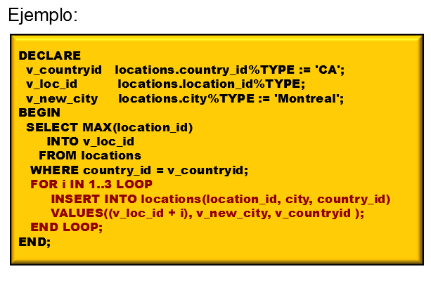
Estructuras de Control de iteraciones
FOR Loop
En el bloque ahora el ciclo iterativo se maneja con FOR LOOP. La variable i se declara implícitamente para ser usada en el loop y su valor irá desde el límite inferior (1) al límite superior (3) que indica la cantidad de iteraciones del loop. Una vez que se haya llegado al valor_máximo del loop el control pasará a la sentencia que continúa después del END LOOP.

Slide 19
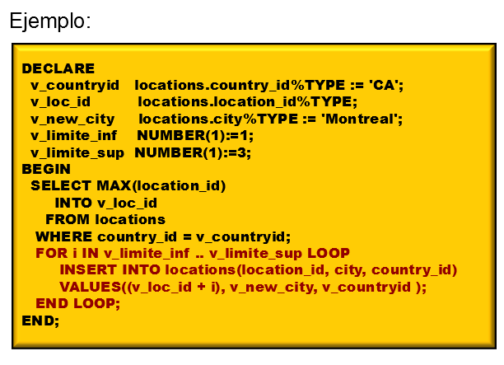
Estructuras de Control de iteraciones
FOR Loop
Basados en el mismo ejemplo anterior, en este bloque PL/SQL el límite inferior (1) y el límite superior (3) del loop está dado por las variables v_limite_inf y v_limite_sup respectivamente.
Una vez que se haya llegado al valor_máximo del loop el control pasará a la sentencia que continúa después del END LOOP.

Slide 20
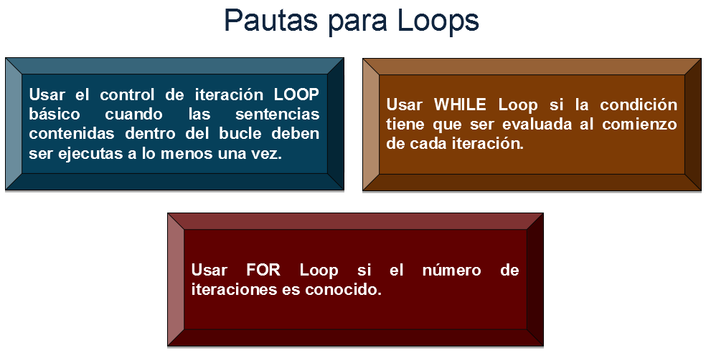
Estructuras de Control de iteraciones
Pautas para Loops
Usar el control de iteración LOOP básico cuando las sentencias contenidas dentro del bucle deben ser ejecutas a lo menos una vez.
Usar WHILE Loop si la condición tiene que ser evaluada al comienzo de cada iteración.
Usar FOR Loop si el número de iteraciones es conocido.

Slide 21
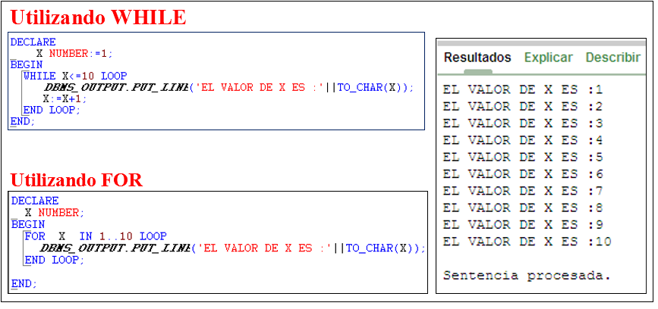
Estructuras de Control de iteraciones
Dado los ciclos iterativos anteriores, el ejemplo, muestra que utilizando WHILE y FOR, se puede implementar el mismo resultado esperado, como es el despliegue de resultados parciales procesado.

Slide 22
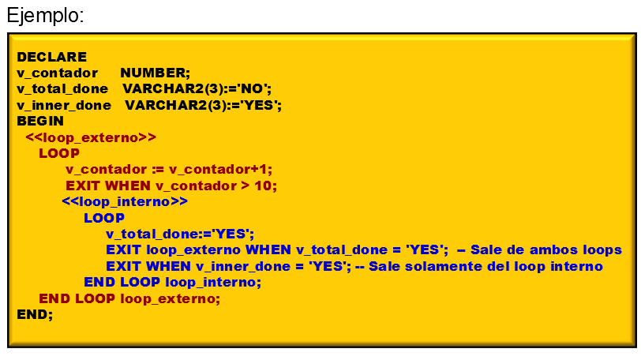
Estructuras de Control de iteraciones
Loops Anidados y Etiquetas
Los loops anidados tienen múltiples niveles.
El uso de etiquetas permiten distinguir entre bloques y loops.
Se pueden anidar loops básicos, FOR, While dentro de otro.
La etiqueta debe ir antes de la palabra LOOP palabra dentro de delimitadores de la etiqueta (la etiqueta << >>). En loops FOR o WHILE coloque la etiqueta antes de FOR o WHILE.

Slide 23
Estructuras de Control de iteraciones
En el bloque del ejemplo hay dos ciclos iterativos. El loop externo es identificado con la etiqueta <<loop_externo>> el loop interno por la etiqueta <<loop_interno>>. El loop externo inicialmente se ejecutará 10 veces (controlado por la cláusula EXIT WHEN v_contador > 10) y el loop interno se ejecutará 1 vez (controlado por la cláusula EXIT WHEN v_inner_done = 'YES') pero además en el loop interno se controla la salida del loop principal a través de la cláusula EXIT v_loop_externo WHEN total_done = 'YES'

Slide 24
Estructuras de Control de iteraciones
Sentencia PL/SQL CONTINUE
La sentencia CONTINUE permite transferir el control dentro de un loop a una nueva iteración o para salir del loop. Muchos otros lenguajes de programación tienen esta funcionalidad.
Con Oracle 11g, PL/SQL también ofrece esta funcionalidad. En versiones anteriores a Oracle 11g, se puede codificar una solución utilizando variables booleanas e instrucciones condicionales para simular la funcionalidad de CONTINUE.

Slide 25
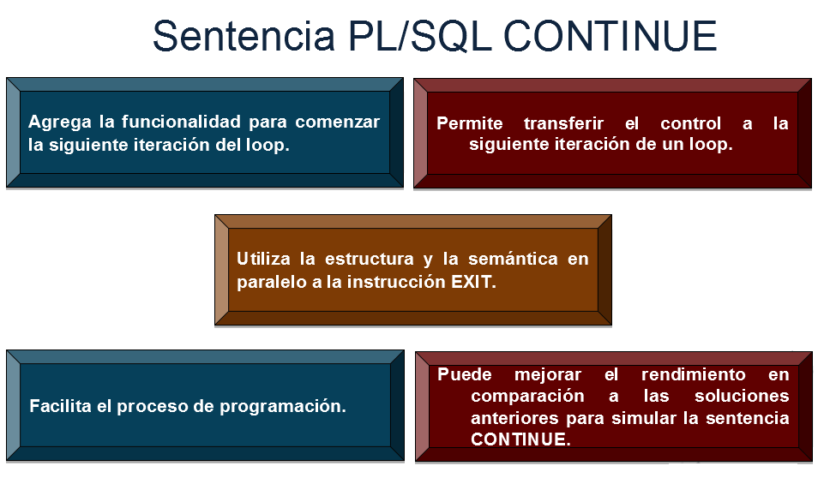
Estructuras de Control de iteraciones
La sentencia CONTINUE ofrece un medio sencillo para controlar las iteraciones de loop. Puede ser más eficiente que soluciones de codificaciones anteriores.
La sentencia CONTINUE no puede aparecer fuera de un loop porque esto genera un error del compilador.

Slide 26
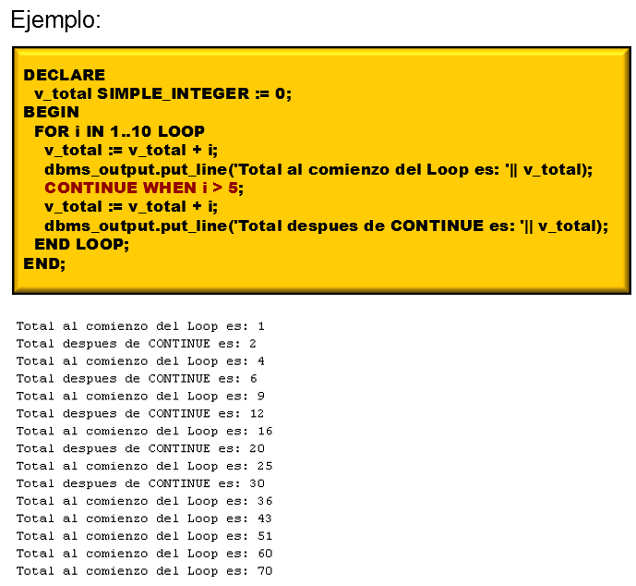
Sentencia PL/SQL CONTINUE
La primera asignación a la variable v_total es ejecutada para cada uno de los 10 iteraciones del loop.

Slide 27
La segunda asignación a la variable v_total se ejecuta durante las primeros cinco iteraciones del loop. La sentencia CONTINUE transfiere el control a una nueva iteración del loop cuando i sea mayor a 5, por lo que durante las cinco últimas iteraciones del loop, la segunda asignación a la variable v_total no se ejecuta. El resultado final de la variable v_total es 70.

Slide 28
Estructuras de Control de iteraciones
Sentencia PL/SQL CONTINUE
Se puede utilizar la instrucción CONTINUE para saltar a la siguiente iteración de un loop exterior. Para esto, el loop exterior debete tener etiqueta para identificar dónde la sentencia CONTINUE debe pasar el control.
La sentencia CONTINUE termina el loop interno cuando la condición WHEN es verdadera (al igual que si se usara EXIT). Después de que el loope más interior es terminado por la sentencia CONTINUE, el control se transfiere a la siguiente iteración del loop más externo que en el ejemplo está marcado con la etiqueta LoopPrincipal.

Slide 29
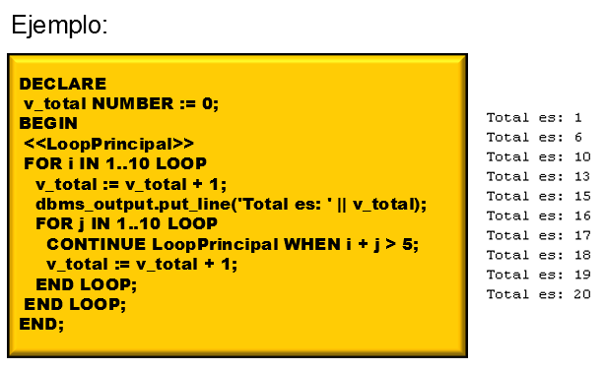
Estructuras de Control de iteraciones
Cuando este par de loop se completa, el valor de la variable v_total es 20. También se puede utilizar la instrucción CONTINUE dentro de un bloque interno que no contiene un loop mientras el bloque esté anidado dentro de un loop externo. (*33)

